Slide 1
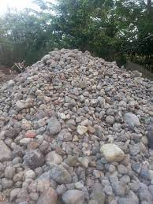
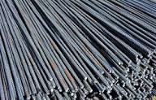
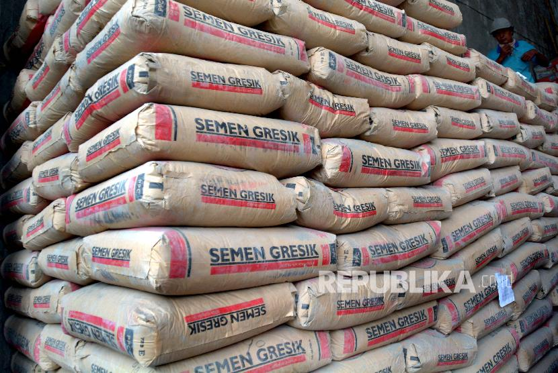
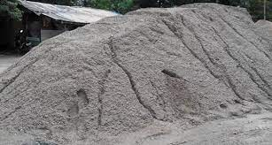
Komponen pondasi BANGUNAN

Slide 2
I. SEMEN. ii. KAPUR
III. PASIR.
IV. AIR.
V. Besi & BETON.
Komponen Pondasi Bangunan

Slide 3
I. SEMEN
Semen adalah zat yang digunakan untuk merekat batu, bata, batako, maupun bahan bangunan lainnya.
Sedangkan kata semen sendiri berasal dari caementum (bahasa Latin), yang artinya "memotong menjadi bagian-bagian kecil tak beraturan" Sebelum mencapai bentuk seperti sekarang, perekat dan penguat bangunan ini awalnya merupakan hasil percampuran batu kapur dan abu vulkanis.
Pertama kali ditemukan pada zaman Kerajaan Romawi, tepatnya di Pozzuoli, dekat teluk Napoli, Italia. Bubuk itu lantas dinamai pozzuolana

Slide 4
Semen merupakan suatu bahan yang bersifat hidrolis, yaitu bahan yang akan mengalami proses pengerasan pada pencampurannya dengan air ataupun larutan asam. Bahan dasar semen terdiri dari tiga macam, yaitu clinker/terak semen sebanyak 70% sd 95% (hasil olahan pembakaran batu kapur, pasir silika, pasir besi dan tanah liat), gypsum 5% dan material tambahan lain (batu kapur, pozzolan, abu terbang dan lain-lain).
Semen merupakan salah satu bahan perekat yang jika dicampur dengan air mampu mengikat bahan-bahan padat seperti pasir dan batu menjadi suatu kesatuan kompak. Sifat pengikatan semen ditentukan oleh susunan kimia yang dikandungnya. Adapun bahan utama yang dikandung semen adalah kapur (CaO), silikat (SiO2), alumunia (Al2O3), ferro oksida (Fe2O3), magnesit (MgO), serta oksida lain dalam jumlah kecil (Rahadja, 1990)

Slide 5
Semen sudah dikenal pada zaman Mesir kuno pada abad ke 5.
Pada saat itu semen dibuat dari kalsinasi atau pembakaran batu kapur yang digunakan untuk membangun piramida dan bangunan besar lainnya.
Sedangkan bangsa Romawi dan Yunani kuno membuat semen menggunakan slag vulkanik yang berasal dari gunung berapi. Slag vulkanik dicampur dengan kapur gamping (Quicklime) serta gypsum yang kemudian disebut sebagai Pozzolan Cement (Rahadja, 1990

Slide 6
SEMBILAN JENIS SEMEN YANG SERING DIGUNAKAN
1.Semen Portland (Ordinary Portland Cement – OPC)
Deskripsi:
Semen Portland adalah jenis semen yang paling umum digunakan dalam konstruksi. Memiliki warna abu-abu dan digunakan untuk berbagai aplikasi konstruksi, baik itu beton, pasangan batu bata, hingga mortar.
Penggunaan:
Konstruksi bangunan umum
Pondasi dan struktur beton bertulang
Pengecoran lantai dan dinding.
2. Semen Pozzolan
Deskripsi:
Semen ini mengandung material pozzolanic, yang umumnya berasal dari abu vulkanik. Bahan ini memberikan sifat tahan terhadap air, asam, dan alkali.
Penggunaan:
Struktur yang memerlukan ketahanan tinggi terhadap bahan kimia atau air
Pembangunan di area yang rentan terhadap kelembapan tinggi, seperti kolam atau saluran air

Slide 7
3. Semen Putih
Deskripsi:
Semen putih memiliki kandungan bahan kimia yang berbeda dari semen Portland, menghasilkan warna yang lebih terang dan murni. Proses produksinya lebih kompleks dan menggunakan bahan baku yang lebih terkontrol.
Penggunaan:
Pekerjaan finishing, seperti plesteran dan pengecatan
Pembuatan beton dekoratif dan precast
Pemasangan ubin dan lantai
4. Semen Tereduksi (Low Heat Cement)
Deskripsi:
Semen tereduksi mengandung kadar panas hidrasi yang lebih rendah dibandingkan dengan semen biasa, sehingga cocok digunakan dalam proyek yang membutuhkan waktu pengerasan lebih lama.
Penggunaan:
Proyek konstruksi besar seperti bendungan dan jembatan
Struktur dengan volume beton besar untuk menghindari retak akibat pemanasan berlebih

Slide 8
5. Semen Tahan Sulfat
Deskripsi:
Semen ini dirancang untuk menahan kerusakan akibat reaksi sulfat yang terjadi pada beton, yang dapat menyebabkan ekspansi dan keretakan.
Penggunaan:
Konstruksi di daerah yang mengandung kadar sulfat tinggi dalam tanah atau air
Pembuatan pondasi di daerah dengan air tanah sulfat tinggi
6. Semen Hibrida (Hybrid Cement)
Deskripsi:
Semen hibrida merupakan campuran dari berbagai jenis semen dan bahan aditif yang dapat meningkatkan daya tahan dan kekuatan beton. Umumnya digunakan untuk meningkatkan performa dan efisiensi.
Penggunaan:
Proyek-proyek yang membutuhkan sifat khusus, seperti kekuatan tinggi atau ketahanan lebih terhadap suhu ekstrem

Slide 9
7. Semen Puzolana Portland
Deskripsi:
Jenis semen ini mengandung campuran bahan pozzolanic (seperti abu terbang), yang meningkatkan kekuatan dan ketahanan beton terhadap kerusakan akibat reaksi kimia tertentu.
Penggunaan:
Konstruksi beton yang menghadapi kondisi agresif
Pekerjaan yang membutuhkan durabilitas tinggi, seperti di area pantai atau kawasan industri
8. Semen Tahan Api (Refractory Cement)
Deskripsi:
Semen tahan api dibuat khusus untuk tahan terhadap suhu tinggi. Jenis ini memiliki ketahanan yang sangat baik terhadap panas dan api, menjadikannya pilihan ideal untuk aplikasi industri tertentu.
Penggunaan:
Pembangunan cerobong asap, tungku, dan dapur industri
Pekerjaan konstruksi yang melibatkan suhu ekstrem, seperti pada industri peleburan logam

Slide 10
9. Semen Ringan (Lightweight Cement)
Deskripsi:
Semen ringan mengandung bahan tambahan seperti polystyrene atau perlit yang membuatnya lebih ringan daripada semen biasa. Ini memberikan keuntungan dalam hal pengurangan beban pada struktur bangunan.
Penggunaan:
Konstruksi bangunan bertingkat tinggi
Pemakaian untuk plafon, dinding ringan, dan isolasi termal
Mengenal berbagai jenis semen yang sering digunakan sangat penting dalam pemilihan material untuk proyek konstruksi, terutama untuk memastikan bahwa bahan yang dipilih sesuai dengan kondisi dan kebutuhan spesifik.
Dengan memahami karakteristik dan aplikasi masing-masing jenis semen, dapat membuat keputusan yang lebih tepat dalam merencanakan dan membangun struktur yang kuat, tahan lama, dan aman. Anda.

Slide 11
Tidak kalah penting dengan semen, kapur merupakan salah satu bahan dalam konstruksi bangunan. Bahan yang satu ini sudah ada sejak zaman kuno. Kegunaannya ialah untuk memplester bangunan, pembuatan tembok, pilar, dan lain sebagainya.
Fungsi utama dari kapur meliputi:
Pengikat mortel
Pengikat pada beton cor. Bisa dicampur dengan semen portland untuk hasil konstruksi lebih baik.
Sebagai bahan pemutih
II. KAPUR

Slide 12
PASIR
Ukuran pasir standar yang baik digunakan dalam konstruksi ialah 0,0625 hingga 2 mm. Pasir sendiri merupakan bahan yang berasal dari alam dengan materi pembentuk berupa silikon dioksida. Secara umum, jenisnya bisa dibedakan menjadi:
1. Pasir urug
2. Pasri pasang
3. Pasir putih bangka
4. Pasir beton
5. pasir batU
BATU
Batu split atau batu belah adalah material bangunan yang umum digunakan sebagai konstruksi dari sebuah pondasi. Sifat batu belah ini tetap, alias tidak mudah mengalami perubahan bentuk dan kualitas walau tertanam di dalam tanah. Karakteristik batu split umumnya berwarna kehitaman, abu-abu tua, atau coklat
III. PASIR DAN BATU

Slide 13
Air adalah bahan utama dalam pembuatan pondasi bangunan, beton cor, baik readymix, precast, dan semua beton cor pada umumnya.
Air yang digunakan dalam setiap konstruksi haruslah air bersih dan segar, tidak bercampur dengan bahan lain seperti minyak, maupun unsur organik lainnya yang dapat mengganggu kualitas beton maupun konstruksi bangunan.
IV. AIR

Slide 14
Besi adalah logam yang paling banyak penggunaannya, dari segi jumlah maupun ragamnya. Besi merupakan material alami yang terbuat dari unsur ferrum (Fe). Besi terbuat dari bijih besi yang ditambang dari alam, lalu diolah.
Bijih besi terdiri atas oksigen dan atom besi yang berikatan bersama dalam molekul.
Besi sendiri terdapat dialam atau kulit bumi dalam bentuk mineral antara lain ; magnetit (Fe₃O₄), hematit (Fe₂O₃), goethit, limonit atau siderit. Bijih besi biasanya kaya akan besi oksida dan beragam dalam hal warna, dari kelabu tua, kuning muda, ungu tua, hingga merah karat. Saat ini, cadangan biji besi tampak banyak, namun seiring dengan bertambahnya penggunaan besi secara eksponensial berkelanjutan, cadangan ini mulai berkurang, karena jumlahnya tetap, sedangkan penggunaan beitu banyak dan meluas diseluruh dunia.
V. BESI & BETON

Slide 15
Beton merupakan material wajib yang ada dalam setiap konstruksi. Bahan pembuatnya ialah dari pasir, kerikil, semen, air, besi dan jika perlu bisa diberi penambahan agregat lain maupun bahan kimia agar kualitas beton lebih baik lagi.
V. BESI & BETON

Slide 16
Sebuah bangunan, baik itu rumah, apartment, gedung perkantoran, hingga hotel memiliki banyak bagian yang penting dan tak terpisahkan satu sama lain. Beberapa diantaranya ialah pondasi, lantai, atap, serta dinding. Salah satu yang paling krusial dalam pembangunan dan agak rumit konstruksinya yaitu pondasi, dimana semua untuk pembangunannya harus dibuat dengan bahan dan cara terbaik agar bangunan kokoh dan berkualitas.
Komponen Pondasi Bangunan (1)

Slide 17
Untuk itulah, dirasa sangat penting untuk membahas, masalah pondasi bangunan, khususnya komponen utama yang menjadi materialnya.
Namun sebelum membahas masalah komponennya, perlu kita ketahui dulu, : “apakah pondasi bangunan itu” ? pondasi bangunan ialah komponen yang fungsinya untuk mendukung tegaknya sebuah bangunan di atas lokasi tanah.
Untuk membangun sebuah pondasi, ada beberapa material yang dibutuhkan.
.
Komponen Pondasi Bangunan (2)

Slide 18
Semen adalah serbuk atau tepung yang terbuat dari kapur dan material lainnya yang dipakai untuk membuat beton, merekatkan batu bata ataupun membuat tembok (KBBI, 2008). Istilah semen berasal dari bahasa Latin, yaitu caementum yang artinya bahan perekat
Semen merupakan bahan perekat yang mengikat agregat kasar dan halus dalam adukan cor yang dijadikan pondasi. ...
Apa itu Semen ? (1)

Slide 19
Semen merupakan bahan perekat yang mengikat agregat kasar dan halus dalam adukan cor yang dijadikan pondasi.
Sifat semen ialah halus dan bisa mengeras jika dicampur dengan air.
Material semen sendiri cukup kompleks, diantaranya terdiri dari kalsium oksida, tanah liat dengan silika oksida, gamping, alumunium oksida, gips, dan juga besi oksida. Campuran bahan-bahan ini membuat semen bisa mengeras layaknya batu jika sudah tercampur dengan air.
Semen ternyata tidka hanya terdiri dari satu tipe saja, melainkan ada 5 tipe semen yang sering dipakai berdasarkan fungsinya:
Apakah itu Semen (2)

Slide 20
Tipe I
Yaitu semen unutk bangunan umum. Nama lainnya ialah Ordinary Portand Cement.
Tipe II
Yaitu jenis semen yang digunakan jika ditemui gangguan sulfat dan panas hidrasi yang sedang.
Tipe III
Yaitu semen yang proses pengerasannya bisa berlangsung sangat cepat. Semen ini dimanfaatkan untuk menyelesaikan konstruksi yang perlu penyelesaian cepat dengan batasan waktu tertentu.
Tipe IV
Yaitu semen yang memiliki panas hidrasi cukup rendah.
Tipe V
Yaitu semen yang dimanfaatkan untuk bahan konstruksi bagi pembangunan yang lokasinya ada di tepian pantai. Selain itu banyak pula diaplikasikan untuk konstruksi yang memiliki masalah sulfat yang tinggi
Tipe-tipe Semen Dalam Dunia Konstruksi :

Slide 21
1.Semen Portland Pozolan
Semen portland ditambah dengan pozolan dengan angka sekitar 10-30%, di sebut juga dengan semen Traz Portland Cement yang sering dipakai di negara Jerman.
2. Semen putih
Ciri khas dari semen ini ialah memiliki kadar Fe2O3 yang rendah. Warna abu-abunya diakibatkan oleh adanya serbuk besi. Material utamanya ialah dari batu kapur dan tanah liat putih, maka tak heran jika disebut dengan semen putih.
3. Mansory cement
Semen jenis ini memiliki fungsi untuk pasangan tembok serta plasteran bangunan. Yang unik dari semen ini ialah bahannya yang dibuat dari semen portland yang dicampur dengan batu kapur. Dari segi kualitas, semen tipe I memiliki kualitas yang lebih baik dari jenis semen yang satu ini.
Jenis-jenis Semen

Slide 22
4. Semen sumur minyak
Sesuai namanya, fungsi dari semen ini cukup spesifik, antara lain untuk menyemen pipa pengeboran minyak serta melapisi bocoran gas maupun air yang terjadi.
5. Hidropobic cement
Keunikan dari semen jenis ini ialah klinker yang di giling dengan adanya penambahan asam oleat/ asam streat.
6. Waterproofed cement
Semen ini dibuat dari semen portland dengan penambahan calsium, alumunium, serta sterat logam lain.
7. Semen alumina
Jenis semen yang dibuat dari batu kapur seta bauksit. Kadarnya ialah 60-70% batu kapur, dan 30-40% bauksit yang kemudian dibakar dalam suhu 1600 derajat celcius

Slide 23
Masing-maisng jenis semen tersebut memiliki keunikan tersendiri dan fungsi yang spesifik.
Jadi, untuk setiap kebutuhan kosntruksi, perlu mempertimbangkan sekiranya jenis semen mana yang akan dipakai, seperti pemilihan semen untuk pembuatan beton precast, beton readymix, pengecoran untuk reinforced concrete, maupun untuk prestressed concrete.
Jenis semen di atas sudah memiliki standar yang ditetapkan SNI, baik kegunaan maupun perbandingan material pembuatannya. Hal ini tak mengherankan, karena semen menjadi unsur utama dalam sebuah konstruksi

Slide 24
Bahan Baku Semen
Proses Pembuatan Semen Sebagai Bahan Utama Beton, Dari Tambang (Quarry) Sampai Jadi Semen

Slide 25
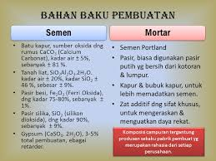

Slide 26
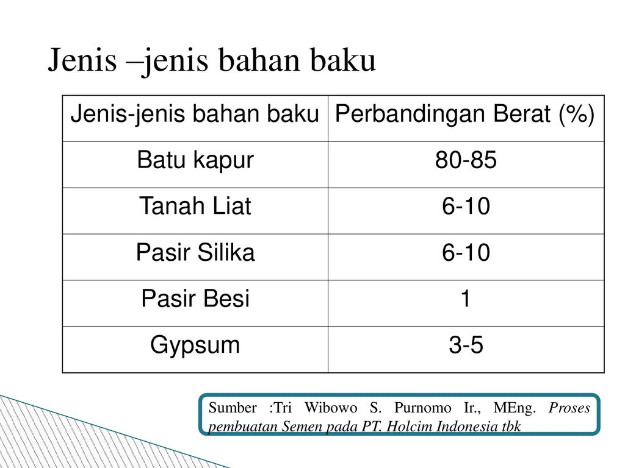
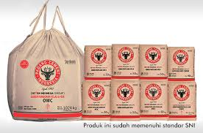

Slide 27
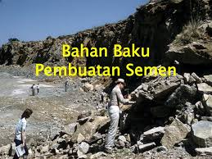
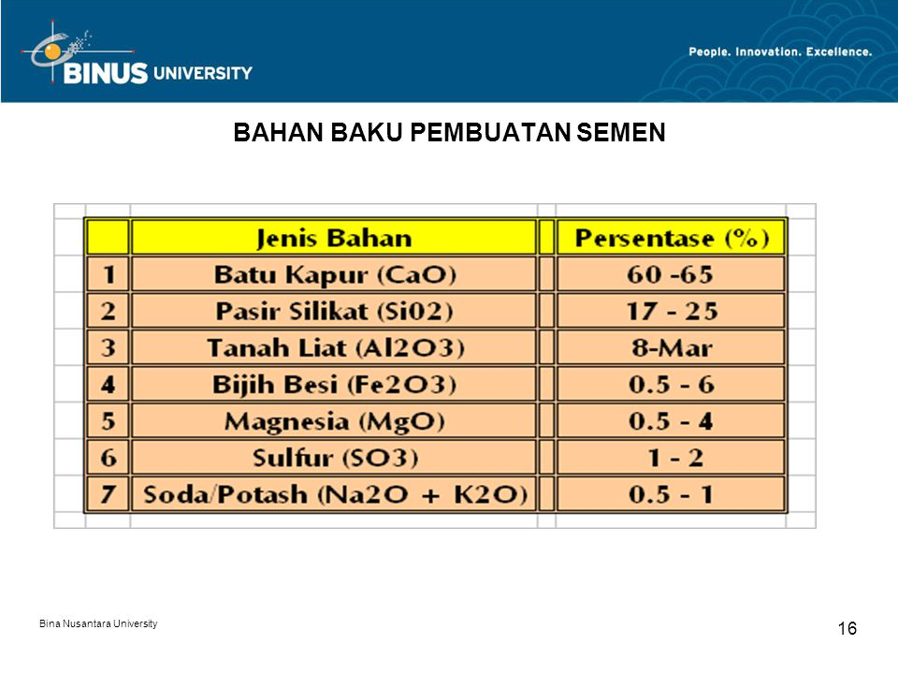


Slide 28
A. Batu kapur (lime stone)
1. Bahan Utama :
batu kapur atau batugamping (limestone) memegang komposisi tertinggi dari raw meal atau campuran bahan baku semen
B. shale, clay, atau tanah liat
Tambang/Quarry Batu Kapur dan Tanah Liat

Slide 29
A.Pasir besi /Ironsand
B. B. Pasir Silika atau Silica Sand
2. Bahan Penyeimbang
3. Bahan Pembakaran
A. Batubara
dalam proses pembakaran material di dalam kiln dan preheater, bahan bakar yang digunakan adalah batubara halus, yang mana penggilingan batubara bongkahan hingga menjadi halus kayak bedak hitam dilakukan di coal mill.
B. IDO (Industrial Diesel Oil)
ketika pembakaran di kiln, tidak langsung pakaibatubara , harus heating up dulu, atau pemanasan

Slide 30
Secara umum proses produksi semen terdiri dari beberapa tahapan : Tahap penambangan bahan mentah (quarry). Bahan dasar semen adalah batu kapur, tanah liat, pasir besi dan pasir silica. Bahan-bahan ini ditambang dengan menggunakan alat-alat berat kemudian dikirim ke pabrik semen.
Bahan mentah ini diteliti di laboratorium, kemudian dicampur dengan proporsi.
Proses pembuatan semen terdiri dari lima tahap, yaitu sebagai berikut:
Proses Pembuatan Semen

Slide 31
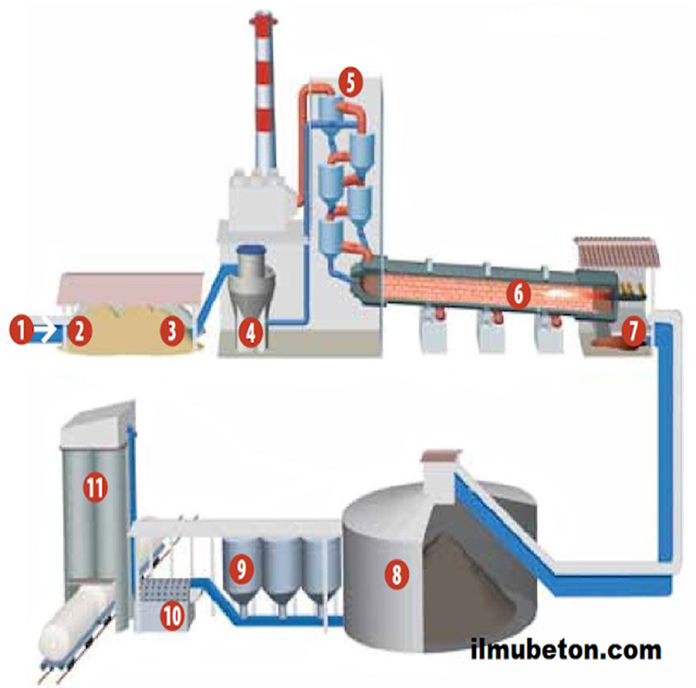
1. Dari tambang.
2. stockpile/penyimpanan material.
3.reclaiming/penggarukan/pemasukan material ke belt conveyor.
4.penghalusan awal di raw mill.
5.pemanasan awal di preheater.
6.pembakaran di kiln.
7.proses pendinginan/penurunan temperatur di cooler.
8.penyimpanan di clingker silo.
9. bahan baku tambahan/filler.
10. penggilingan akhir di ball mill.
11..penyimpanan semen akhir sebelum distribusi
Proses Pembuatan/Skema Proses Pembuatan Semen

Slide 32
Proses Penambangan Bahan Baku Jadi limestone, shale, silika, pasir besi, batu bara yang sudah di sebutkan di atas tadi asalnya dari tambang , pada umunya, proses penambangan dilakukan dengan metode peledakan, sebelum diledakan, bukit yang sudah ditentukan sebagai lokasi peledakan akan di bor dulu, sebagai tempat bahan peledaknya, yaitu amunium nitrat dan fuel oil.
Setelah diledakin, material bahan baku diangkut oleh dump truck, dengan bantuan whell loader tentunya.
Material-material yang diangkut oleh dump truck nantinya akan dimasukan ke crusher, buat dihancurin, biar ukurannya lebih kecil.
1.PROSES PENAMBANGAN

Slide 33
Proses Penghancuran/Crushing Crushing Peran dari crusher ini yaitu buat menghancurkan material dari proses penambangan yang masih memiliki dimensi besar , setelah material keluar dari crusher, ukuran material yang relatif besar akan menjadi kecil-kecil bray, maksimal 15 cm, tergantung ukuran yang dibutuhkan/di atur oleh si operator crusher.
Penyimpanan material di Stockpile material hasil penghancuran di crusher yang masih berbentuk kasar bakal ditransportasikan oleh belt conveyor bray, menuju ke masing-masing stockpile material, nah, fungsi dari stockpile ini adalah sebagai penyimpanan sementara material, yang mana apabila terjadi kerusakan di crusher, cadangan material masih dapat di support dalam aplikasinya, ada 2 jenis stockpile, yaitu longitudinal stockpile dan circular stockpile.

Slide 34
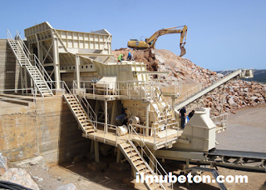
Peran dari crusher ini yaitu buat menghancurkan material dari proses penambangan yang masih memiliki dimensi besar , setelah material keluar dari crusher, ukuran material yang relatif besar akan menjadi kecil-kecil bray, maksimal 15 cm, tergantung ukuran yang dibutuhkan/di atur oleh si operator crusher.
Proses Penghancuran/Crushing

Slide 35
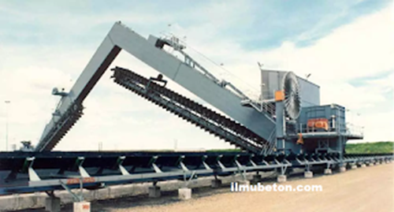
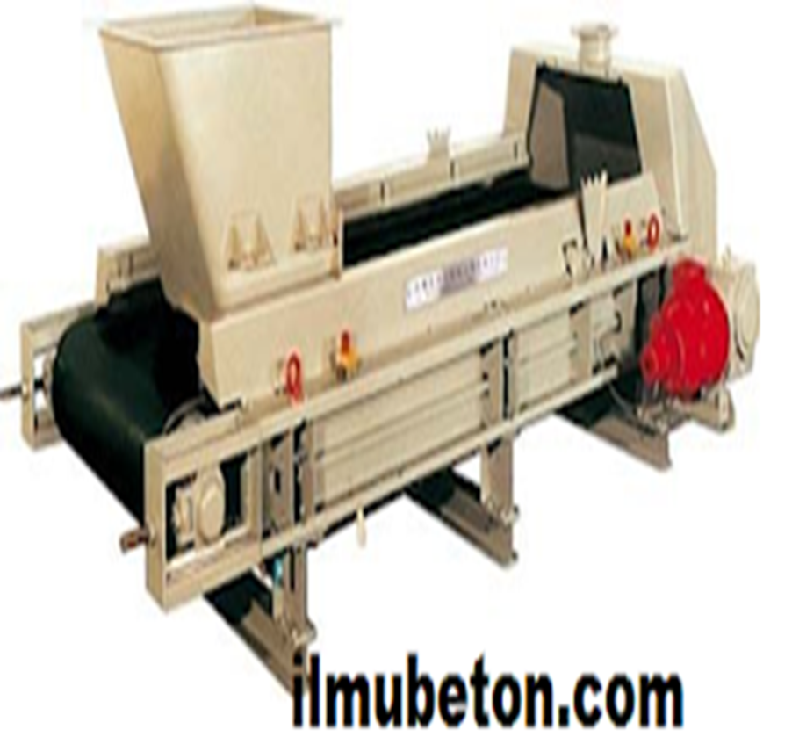
Stockpile Penimbangan material dan transportasi ke Raw Mill Material yang disimpan di stockpile nantinya akan di 'garuk' oleh suatu alat yang dinamakan Reclaimer, prosesnya disebut reclaiming
Di reclaimer, terdapat panel yang memiliki fungsi masing-masing, diantaranya : untuk menggerakan reclaimer ke arah samping, untuk menggerakan scraper/penggaruk ke atas-bawah, dan beberapa fungsi lain termasuk tombol darurat/emergency. reclaimer Material yang digaruk oleh reclaimer akan dibawa oleh belt conveyor/bc menuju ke feed bin, yaitu suatu tempat dimana material akan disimpan dalam bin/wadah yang dibawahnya terdapat sabuk penimbang atau weight feeder.
Recalimer
weight feeder

Slide 36
Tiap material memiliki bin masing-masing, yaitu bin limestone, bin silika, bin pasir besi, bin high grade limestone, bin batubara. feed bin material yang berada di bin akan jatuh ke bawah, yaitu ke weight feeder. Fungsi utama dari weight feeder yaitu untuk menentukan tonase dan komposisi material yang akan digiling di raw mill
Dengan kalkulasi perbandingan material yang sesuai, maka dapat ditentuka kualitas semen yang nanti akan diciptakan. Di area bin juga terdapat suatu alat yang berfungsi untuk menangkap logam atau benda apapun yang berunsur logam bray, namanya metal separator/magnetik separator
Bagaimana dengan pasir besi kalo kena ini alat? si pasir besi bakal berada di bagian paling bawah tumpukan material yang jatuh dari weight feeder bray, dan ketumpuk sama limestone/premix, silika, dan hight grade limestone, jadi ntar kagak ketarik sama si metal separator. weight feeder Penggilingan awal material di Raw Mill raw mill jadi material yang masuk ke raw mill nanti bakal digiling oleh yang namanya roller, karena contact antara roller dengan table, material yang jatuh diatas table secara tidak langsung akan digiling oleh roller.
SElama di dalam rawmill, material akan nyampur juga sama gas panas, gas panasnya ngambil dari cooler gan,

Slide 37
Di rawmill ini ada 4 proses, yaitu grinding, drying, transporting dan separating, grinding terjadi ketika material digiling oleh roller dan table, jadi ukuran material akan menjadi lebih kecil, drying terjadi ketika material masuk dan bertemu dengan gas panas dan akhirnya moisture atau kelembaban material akan menurun, kalo separating itu pemisahan antara material yang memiliki kehalusan yang di targetkan, oleh alat yang namanya separator, jadi kalo materialnya kegedean, gak bakalan lolos separator, jadi gitu, nah kalo transporting itu dilakukan oleh id fan, jadi material yang lolos dari separator ntar bakal dihisap oleh id fan.
Multicyclone setelah material dihisep oleh id fan, material-udara bakal masuk ke multicyclone, di cyclone debu penggilingan dari raw mill akan dipisahkan dari udara bebas, dengan batuan gaya sentripetal material akan jatuh ke bawah, sedangkan udara bebas akan ke atas, ke arah bag filter untuk menyaring sisa2 debu yang kebawa, jadi pas di keluarin ke lingkungan sekitar entar bebas dari debu halus material yang jatuh dari cyclone akan masuk ke alat transportasi lain, bisa ke screw conveyor, atau chain conveyor, buat nanti diterusin ke air slide dan ke blending silo. screw conveyor air slide bag filter Rawmixing di blending silo Blending silo Material keluaran dari rawmill yang udah halus bakalan di homogenisasi biar campuran materialnya merata , jadi kualitas semennya dapat dijaga, selain homogenisasi, fungsi dari blending silo yaitu sebagai tempat penyimpanan sementara, agar ketika terjdi masalah di raw mill, proses pembakaran di kiln dapat tetap terjadi-suplai material ke kiln dapat terjaga.

Slide 38
Pemanasan dan pembakaran di Preheater dan Kiln preheater Ini dia yang namanya preheater , ada multicyclonenya, dimana materialnya muter-muter dari cyclone 1 sampe cyclone paling bawah. ketika material melewati masing-masing cyclone, temperatur material akan naik perlahan namun pasti, jadi ketika proses pembakaran di dalem kiln, udara di panaskan menuju ke arah pereheater bray, dan akan terjadi perpindahan panas antara material dengan udara dari kiln, sehingga menaikan temperatur si material. selain itu, di bagian dasar preheater, tepatnya di riser duct, ada yang namanya calsiner, dan disini terdapat burner juga, buat membantu pemanasan di preheater. kiln material yang udah dapet pembakaran awal di preheater ntar bakalan masuk ke kiln,
Di kiln ini suhu pembakanrannya mencapai 1450 derajat celcius panas pastinya, kiln ini sebenarnya adalah tabung logam raksasa, di bagian cassing/permukaan kiln, sebut saja shell, bagian dalam dilapisi oleh suatu material yang disebut batu brick, atau batu tahan api, bukan sembarangan batu bray, apalagi batu akik, batu tahan api ini yang melapisi si shell dari temperatur yang sangat tinggi tersebut. pemasangan batu brick juga enggak boleh sembarangan, di dalem kiln, terdapat zona-zona yang memiliki temperatur yang berbeda-beda, salah pasang batu/salah lokasi pemasangan batu sangat berpengaruh terhadap umur dari si kiln. keluaran material dari kiln namanya clinker, clinker ini suhunya masih tinggi sehingga harus diturunin suhunya, dalam proses pendinginannya, coller memanfaatkan udara yang di tembakan oleh blower, dan masuk ke cooler melalui bagian bawah polytrack/penggerak material di cooler. polytrack, grate plate atau apapun jenis dari bagian transporting material cooler ini akan bergerak untuk memindahkan material clinker ke ujung cooler, untuk di transport ke proses selanjutnya.

Slide 39
Penyimpanan Clinker clingker keluar dari cooler akan disimpen di clingker silo, dari cooler, clinker akan jatuh ke alat yang namanya hidrolik crusher bray, yang mana ukuran dari clinker yg kebesaran bakal digiling biar jadi kecil-kecil, baru deh keluar dari cooler dan diangkut oleh yang namanya apron conveyor. silo clinker Penghalusan Akhir ballmill Penghalusan akhir dilakukan di ball mill setelah itu semen disimpan di silo stock sebelum pendistribusian. jadi material yang masuk ke raw mill nanti bakal digiling oleh yang namanya roller, karena contact antara roller dengan table, material yang jatuh diatas table secara tidak langsung akan digiling oleh roller. nah selama di dalam rawmill, material akan nyampur juga sama gas panas, gas panasnya ngambil dari cooler gan, penjelasan tentang cooler akan nyusul nah, di rawmill ini ada 4 proses, yaitu grinding, drying, transporting dan separating, grinding terjadi ketika material digiling oleh roller dan table, jadi ukuran material akan menjadi lebih kecil, drying terjadi ketika material masuk dan bertemu dengan gas panas dan akhirnya moisture atau kelembaban material akan menurun, kalo separating itu pemisahan antara material yang memiliki kehalusan yang di targetkan, oleh alat yang namanya separator, jadi kalo materialnya kegedean, gak bakalan lolos separator, jadi gitu, nah kalo transporting itu dilakukan oleh id fan, jadi material yang lolos dari separator ntar bakal dihisap oleh id fa

Slide 40
setelah material dihisep oleh id fan, material-udara bakal masuk ke multicyclone, di cyclone debu penggilingan dari raw mill akan dipisahkan dari udara bebas, dengan batuan gaya sentripetal material akan jatuh ke bawah, sedangkan udara bebas akan ke atas, ke arah bag filter untuk menyaring sisa2 debu yang kebawa, jadi pas di keluarin ke lingkungan sekitar entar bebas dari debu halus material yang jatuh dari cyclone akan masuk ke alat transportasi lain, bisa ke screw conveyor, atau chain conveyor, buat nanti diterusin ke air slide dan ke blending silo.
Material keluaran dari rawmill yang udah halus bakalan di homogenisasi biar campuran materialnya merata , jadi kualitas semennya dapat dijaga. selain homogenisasi, fungsi dari blending silo yaitu sebagai tempat penyimpanan sementara, agar ketika terjdi masalah di raw mill, proses pembakaran di kiln dapat tetap terjadi-suplai material ke kiln dapat terjaga.

Slide 41
material yang udah dapet pembakaran awal di preheater ntar bakalan masuk ke kiln, nah, di kiln ini suhu pembakanrannya mencapai 1450 derajat celcius panas pastinya, kiln ini sebenarnya adalah tabung logam raksasa, di bagian cassing/permukaan kiln, sebut saja shell, bagian dalam dilapisi oleh suatu material yang disebut batu brick, atau batu tahan api, bukan sembarangan batu bray, apalagi batu akik, batu tahan api ini yang melapisi si shell dari temperatur yang sangat tinggi tersebut. pemasangan batu brick juga enggak boleh sembarangan, di dalem kiln, terdapat zona-zona yang memiliki temperatur yang berbeda-beda, salah pasang batu/salah lokasi pemasangan batu sangat berpengaruh terhadap umur dari si kiln. keluaran material dari kiln namanya clinker, clinker ini suhunya masih tinggi sehingga harus diturunin suhunya, dalam proses pendinginannya, coller memanfaatkan udara yang di tembakan oleh blower, dan masuk ke cooler melalui bagian bawah polytrack/penggerak material di cooler. polytrack, grate plate atau apapun jenis dari bagian transporting material cooler ini akan bergerak untuk memindahkan material clinker ke ujung cooler, untuk di transport ke proses selanjutnya. Penyimpanan Clinker clingker keluar dari cooler akan disimpen di clingker silo, dari cooler, clinker akan jatuh ke alat yang namanya hidrolik crusher bray, yang mana ukuran dari clinker yg kebesaran bakal digiling biar jadi kecil-kecil, baru deh keluar dari cooler dan diangkut oleh yang namanya apron conveyor.
screw conveyor

Slide 42
Penyimpanan material di Stockpile material hasil penghancuran di crusher yang masih berbentuk kasar bakal ditransportasikan oleh belt conveyor bray, menuju ke masing-masing stockpile material, nah, fungsi dari stockpile ini adalah sebagai penyimpanan sementara material, yang mana apabila terjadi kerusakan di crusher, cadangan material masih dapat di support dalam aplikasinya, ada 2 jenis stockpile, yaitu
1. longitudinal stockpile dan
2. circular stockpile.

Slide 43
3. Bahan lain
a. Grinding aid

Slide 44
Portland Cemen. Adalah jenis yang paling umum dari semen dalam penggunaan umum di seluruh dunia karena merupakan bahan dasar beton dan plesteran semen.
Super Masonry Cemen. Semen ini lebih tepat digunakan untuk konstruksi perumahan gedung, jalan dan irigasi yang struktur betonnya maksimal K225. Dapat juga digunakan untuk bahan baku pembuatan genteng beton, hollow brick, paving block, tegel dan bahan bangunan lainnya.
Oil Well Cemen (OWC). Merupakan semen khusus yang lebih tepat digunakan untuk pembuatan sumur minyak bumi dan gas alam dengan konstruksi sumur minyak bawah permukaan laut dan bumi. Untuk saat ini jenis OWC yang telah diproduksi adalah class G, HSR (High Sulfat Resistance) disebut juga sebagai BASIC OWC. Bahan aditif dapat ditambahkan/dicampurkan hingga menghasilkan kombinasi produk OWC untuk pemakaian pada berbagai kedalaman dan temperatur.
Semen Putih. Digunakan untuk pekerjaan penyelesaian (finishing), sebagai filler atau pengisi. Semen jenis ini dibuat dari bahan utama kalsit (calcite) limestone murni. )
Hidropobic cement.
Hidrophobic cement adalah klinker yang di giling dengan tambahan asam oleat atau asam streat.
Waterproofed cement. Semen yang digunakan di Inggris yang terbuat dari semen Portland yang ditambahkan calsium, aluminium, atau serat logam lainnya.
Menurut Standar Nasional Indonesia (SNI), semen dibagi menjadi beberapa jenis, yaitu sebagai berikut:

Slide 45
Portland Cemen. Adalah jenis yang paling umum dari semen dalam penggunaan umum di seluruh dunia karena merupakan bahan dasar beton dan plesteran semen.
Super Masonry Cemen. Semen ini lebih tepat digunakan untuk konstruksi perumahan gedung, jalan dan irigasi yang struktur betonnya maksimal K225. Dapat juga digunakan untuk bahan baku pembuatan genteng beton, hollow brick, paving block, tegel dan bahan bangunan lainnya.
Oil Well Cemen (OWC). Merupakan semen khusus yang lebih tepat digunakan untuk pembuatan sumur minyak bumi dan gas alam dengan konstruksi sumur minyak bawah permukaan laut dan bumi. Untuk saat ini jenis OWC yang telah diproduksi adalah class G, HSR (High Sulfat Resistance) disebut juga sebagai BASIC OWC. Bahan aditif dapat ditambahkan/dicampurkan hingga menghasilkan kombinasi produk OWC untuk pemakaian pada berbagai kedalaman dan temperatur.
Semen Putih. Digunakan untuk pekerjaan penyelesaian (finishing), sebagai filler atau pengisi. Semen jenis ini dibuat dari bahan utama kalsit (calcite) limestone murni.
Hidropobic cement.
Hidrophobic cement adalah klinker yang di giling dengan tambahan asam oleat atau asam streat.
Waterproofed cement. Semen yang digunakan di Inggris yang terbuat dari semen Portland yang ditambahkan calsium, aluminium, atau serat logam lainnya.
Semen alumina. Semen alumina terbuat dari batu kapur dicampur dengan bauksit dengan kadar campuran 60-70% (batu kapur), dan 30-40% (bauksit). Campuran dibakar pada suhu 1.600 derajat C dalam tungku listrik sampai cair, kemudian hasil pembakaran tadi di tambahkan gips.
Portland Pozzolan Cement. Adalah semen hidrolis yang dibuat dengan menggiling clinker, gypsum dan bahan pozzolan. Produk ini lebih tepat digunakan untuk bangunan umum dan bangunan yang memerlukan ketahanan sulfat dan panas hidrasi sedang, seperti: jembatan, jalan raya, perumahan, dermaga, beton massa, bendungan, bangunan irigasi dan fondasi pelat penuh.
Portland Composite Cement. Digunakan untuk bangunan-bangunan pada umumnya, sama dengan penggunaan OPC dengan kuat tekan yang sama. PCC mempunyai panas hidrasi yang lebih rendah selama proses pendinginan dibandingkan dengan OPC, sehingga pengerjaannya akan lebih mudah dan menghasilkan permukaan beton/plester yang lebih rapat dan lebih halus

Slide 46
Portland Cement Type I (Ordinary Portland Cement).
Semen portland tipe I merupakan jenis semen yang paling banyak dibutuhkan oleh masyarakat luas dan dapat digunakan untuk seluruh aplikasi yang tidak membutuhkan persyaratan khusus.
Ordinary Portland Cement adalah Semen Portland yang dipakai untuk segala macam kontruksi apabila tidak diperlukan sifat–sifat khusus, misalnya ketahanan terhadap sulfat, panas hidrasi, dan sebagainya.
Portland Cement Type II (Moderate Sulfat Resistance).
Semen Portland Tipe II merupakan semen dengan panas hidrasi sedang atau di bawah semen Portland Tipe I serta tahan terhadap sulfat.
Semen ini cocok digunakan untuk daerah yang memiliki cuaca dengan suhu yang cukup tinggi serta pada struktur drainase. Semen Portland tipe II ini disarankan untuk dipakai pada bangunan seperti bendungan, dermaga dan landasan berat yang ditandai adanya kolom-kolom dan dimana proses hidrasi rendah juga merupakan pertimbangan utama
Berdasarkan aplikasinya,
Portland Cemen dibagi menjadi beberapa tipe,
yaitu sebagai berikut:

Slide 47
Portland Cement Type III (High Early Strength Portland Cement).
Jenis ini memperoleh kekuatan besar dalam waktu singkat, sehingga dapat digunakan untuk perbaikan bangunan beton yang perlu segera digunakan atau yang acuannya perlu segera dilepas. Selain itu juga dapat dipergunakan pada daerah yang memiliki temperatur rendah, terutama pada daerah yang mempunyai musim dingin. Kegunaan pembuatan jalan beton, landasan lapangan udara, bangunan tingkat tinggi, bangunan dalam air yang tidak memerlukan ketahanan terhadap sulfat.
Portland Cement Type IV (Low Heat Of Hydration).
Tipe semen dengan panas hidrasi rendah.Semen tipe ini digunakan untuk keperluan konstruksi yang memerlukan jumlah dan kenaikan panas harus diminimalkan. Oleh karena itu semen jenis ini akan memperoleh tingkat kuat beton dengan lebih lambat ketimbang Portland tipe I. Tipe semen seperti ini digunakan untuk struktur beton masif seperti dam dengan gravitasi besar dimana kenaikan temperatur akibat panas yang dihasilkan selama proses curing merupakan faktor kritis. Cocok digunakan untuk daerah yang bersuhu panas.
Portland Cement Type V (Sulfat Resistance Cement).
Semen portland yang dalam penggunaannya memerlukan ketahanan tinggi terhadap sulfat. Cocok digunakan untuk pembuatan beton pada daerah yang tanah dan airnya mempunyai kandungan garam sulfat tinggi. Sangat cocok untuk instalasi pengolahan limbah pabrik, konstruksi dalam air, jembatan, terowongan, pelabuhan,dan pembangkit tenaga nuklir.

Slide 48
a. Batu Kapur (Limer Stone)
Batu Kapur merupakan sumber utama senyawa Kalsium. Batu kapur murni umumnya merupakan kalsit atau aragonit yang secara kimia keduanya dinamakan CaCO3. Kalsium karbonat (CaCO3) di alam sangat banyak terdapat di berbagai tempat. Kalsium karbonat berasal dari pembentukan geologis yang pada umumnya dapat dipakai untuk pembuatan semen Portland sebagai sumber utama senyawa Ca. Batu kapur murni biasanya berupa Calspar (kalsit) dan aragonite. Senyawa Karbonat dan Magnesium dalam batu Kapur umumnya berupa dolomite (CaMg(CO3)2. Dalam proses pembuatan Semen, CaCO3 akan berubah menjadi oksida Kalsium (CaO) dan dolomite berubah bentuk menjadi kristal oksida magnesium (MgO) bebas/Periclase. b. Tanah Liat (Tanah Liat)
Tanah Liat (Al2O3.K2O.6SiO2.2H2O) merupakan bahan baku semen yang mempunyai sumber utama senyawa silikat dan aluminat dan sedikit senyawa besi. Tanah liat memiliki berat molekul 796,40 g/gmol dan secara umum mempunyai warna cokelat kemerah-merahan serta tidak larut dalam air. Dalam jumlah amat kecil kadang-kadang juga didapati senyawa-senyawa alkali (Na dan K) yang dapat mempengaruhi mutu semen.
Bahan Baku Semen

Slide 49
Bahan baku penunjang adalah bahan mentah yang dipakai hanya apabila terjadi kekurangan salah satu komponen pada pencampuran bahan mentah. Pada umumnya, bahan baku korektif yang digunakan mengandung oksida silika, oksida alumina dan oksida besi yang diperoleh dari pasir silika (silica sand) dan pasir besi (iron sand).
Pasir Silika (silica sand). Pasir silika digunakan sebagai pengkoreksi kadar SiO2 dalam tanah liat yang rendah.
Pasir Besi (iron sand). Pasir besi digunakan sebagai pengkoreksi kadar Fe2O3 yang biasanya dalam bahan baku utama masih kurang.
c. Bahan Baku Penunjang

Slide 50
Gypsum.
Di dalam proses penggilingan terak ditambahkan bahan tambahan Gipsum sebanyak 4-5%. Gipsum dengan rumus kimia CaSO4.2H2O merupakan bahan yang harus ditambahkan pada proses pengilingan klinker menjadi semen. Fungsi gypsum adalah mengatur waktu pengikatan daripada semen atau yang dikenal dengan sebutan retarder.
Abu Terbang (Fly Ash). Abu terbang adalah bagian dari sisa pembakaran batubara pada boiler pembangkit listrik tenaga uap yang berbentuk partikel halus amorf dan bersifat Pozzolan yang dapat bereaksi dengan kapur pada suhu kamar dengan media air membentuk senyawa yang bersifat mengikat
d. Bahan Tambahan

Slide 51
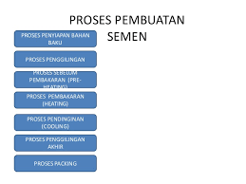
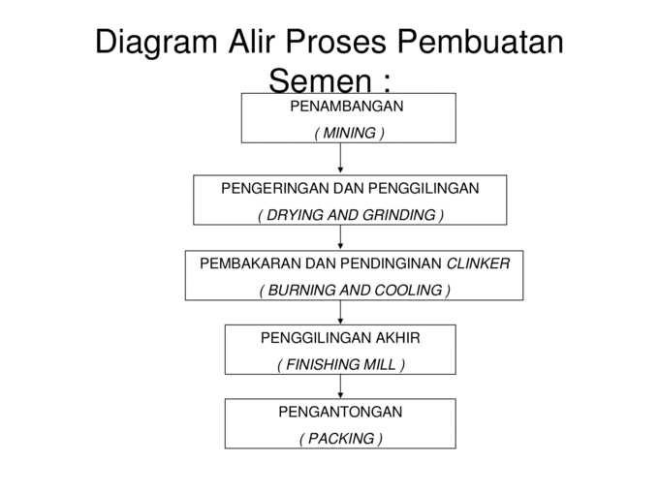

Slide 52
Secara umum proses produksi semen terdiri dari beberapa tahapan :
Tahap penambangan bahan mentah (quarry).
Bahan dasar semen adalah batu kapur, tanah liat, pasir besi dan pasir silica. Bahan-bahan ini ditambang dengan menggunakan alat-alat berat kemudian dikirim ke pabrik semen.
Bahan mentah ini diteliti di laboratorium, kemudian dicampur dengan proporsi yang tepat dan dimulai tahap penggilingan awal bahan mentah dengan mesin penghancur sehingga berbentuk serbuk.
Bahan kemudian dipanaskan di preheater
Pemanasan dilanjutkan di dalam kiln sehingga bereaksi membentuk kristal klinker
Kristal klinker ini kemudian didinginkan di cooler dengan bantuan angin. Panas dari proses pendinginan ini di alirkan lagi ke preheater untuk menghemat energi
Klinker ini kemudian dihaluskan lagi dalam tabung yang berputar yang bersisi bola-bola baja sehingga menjadi serbuk semen yang halus.
Klinker yang telah halus ini disimpan dalam silo (tempat penampungan semen mirip tangki minyak pertamina)
Dari silo ini semen dipak dan dijual ke konsumen.

Slide 53
Penyediaan bahan baku.
Bahan baku utama yang digunakan untuk kegiatan produksi semen adalah batu kapur sekitar 75 - 90 % dan tanah liat sekitar 7 - 20 %, sedangkan bahan baku koreksi berupa pasir besi sekitar 1 - 3 % dan pasir silika 1 - 6 %.
Pengeringan dan penggilingan bahan baku.
Penggilingan bahan mentah adalah cara untuk memperkecil ukuran bahan mentah menjadi lebih kecil atau membuat luas permukaan material menjadi lebih besar.
Tujuan dari penggilingan bahan mentah ini adalah untuk mendapatkan campuran bahan mentah yang homogenik dan untuk mempermudah terjadinya reaksi kimia pada saat klinkerisasi. Selain penggilingan, material juga mengalami pengeringan dengan media pengeringanya berupa gas panas yang dapat berasal dari hot gas generator ataupun dari kiln exchaust gas.

Slide 54
Pembentukan klinker (pembakaran).
Tepung baku (raw meal) yang telah dihomogenisasi di dalam CF Silo dikeluarkan dan dengan menggunakan serangkaian peralatan transport, tepung baku diumpankan ke kiln. Tepung baku yang diumpankan ke Kiln disebut umpan baku atau umpan kiln (kiln feed).
Proses pembakaran yang terjadi meliputi pemanasan awal umpan baku di preheater (pengeringan, dehidrasi dan dekomposisi), pembakaran di kiln (klinkerisasi) dan pendinginan di Grate cooler (quenching).
Penggilingan klinker.
Penggilingan dilakukan pada roller press sehingga memiliki ukuran tertentu yang selanjutnya digiling dengan menggunakan alat penggiling berupa tube mill yang berisi bola-bola besi sebagai media penghancurnya.
Material yang telah halus dihisap dan dipisahkan dari udara pembawanya dengan menggunakan beberapa perangkat pemisah debu.
Hasil penggilingan ini disimpan dalan semen silo yang kedap udara.
Pengantongan semen.
Semen dikeluarkan dari semen silo dan diangkut dengan menggunakan belt conveyor masuk ke steel silo.
Dengan alat pengantongan berupa rotary packer, semen dikantongi dengan setiap 1 sak berisi 50 kg semen, kemudian dibawa ke truk untuk dipasarkan.

Slide 55
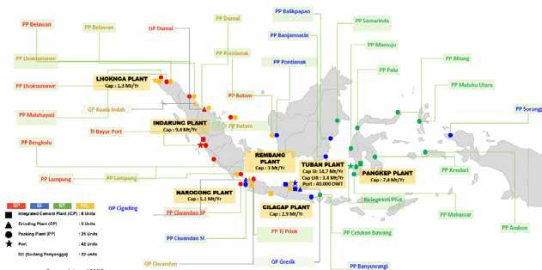
Pabrik Semen di Indonesia

